Slide 1
透 镜

Slide 2




透镜在日常生活中的应用
眼镜片上的透镜

Slide 3
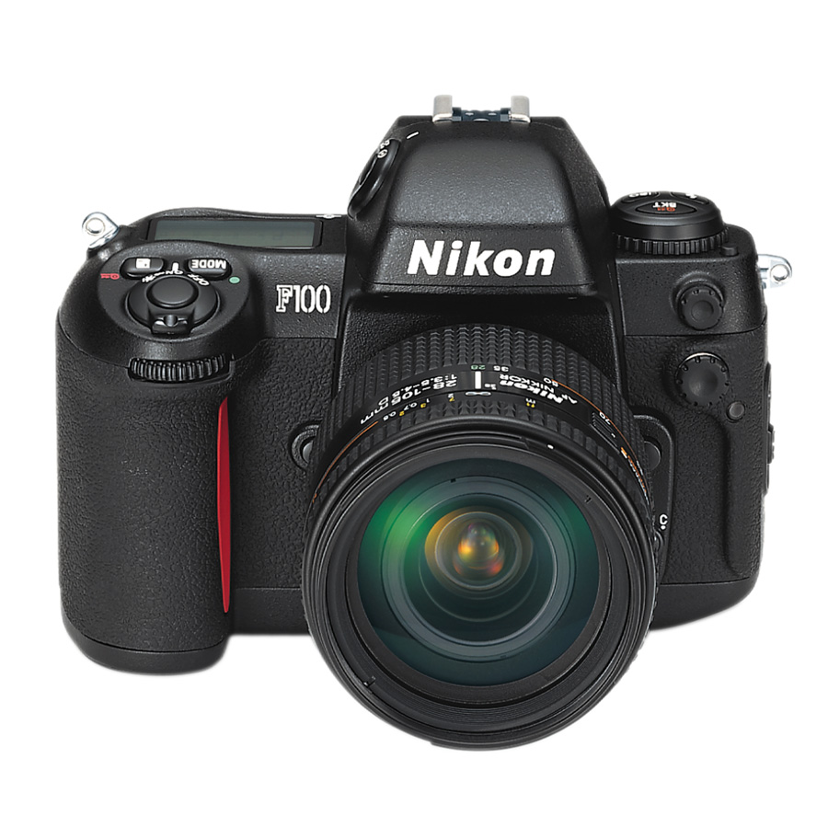

透镜在日常生活中的应用
照相机上的透镜

Slide 4
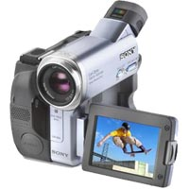
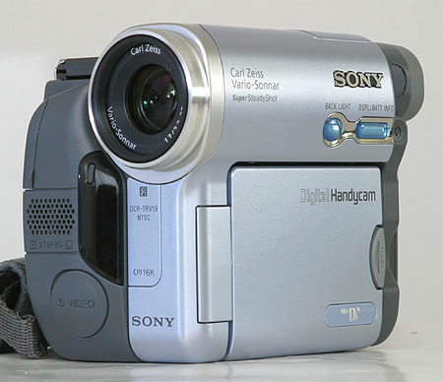
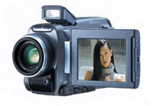
透镜在日常生活中的应用
数码摄像机上的透镜

Slide 5
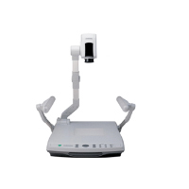
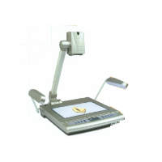
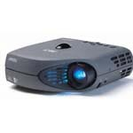
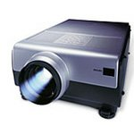

透镜在日常生活中的应用
实物展台上的透镜
投影机上的透镜

Slide 6


透镜在日常生活中的应用
天文望远镜上的透镜
显微镜上的透镜

Slide 7
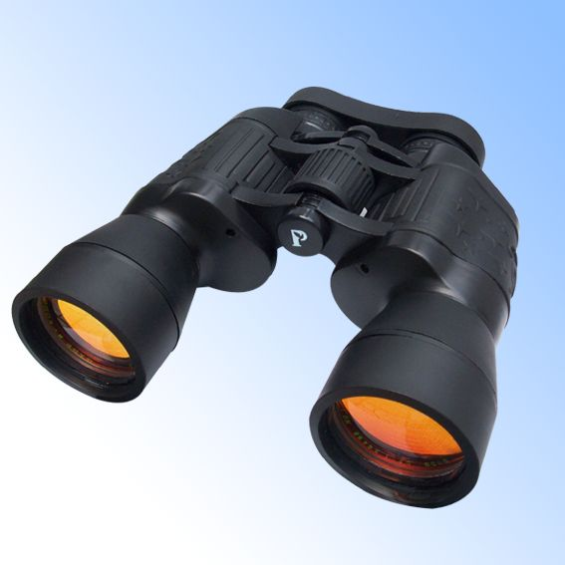
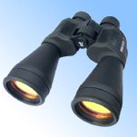
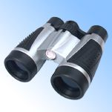
透镜在日常生活中的应用
望远镜上的透镜

Slide 8

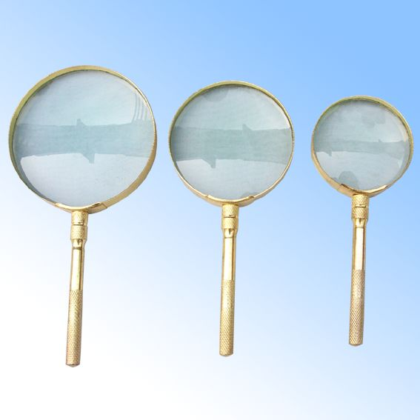
透镜在日常生活中的应用
放大镜上的
透镜

Slide 9
透 镜 的 分类
凸透镜：中间厚边缘薄的透镜
叫凸透镜。
凹透镜 ：中间薄边缘厚的透镜
叫凹透镜。

Slide 10



1、识别下列透镜，并归类：
A
B
C
D
E
F
属于凸透镜的是：
A 、C、D
属于凹透镜的是：
B 、E 、F

Slide 11
凸透镜的画法
光心(O)
主光轴
C1
C2

Slide 12

凹透镜的画法
主光轴
光心(O)
C1
C2

Slide 13



试猜想光线通过透镜后会有什么现象？

Slide 14

探究实验1：
1、凸透镜对光线的作用
2、凹透镜对光线的作用

Slide 15
1、凸透镜对光线的作用
凸透镜对光线起会聚作用，故凸透镜也叫会聚透镜。

Slide 16
2、凹透镜对光线的作用
凹透镜对光线起发散作用，因此凹透镜也叫发散透镜。

Slide 17
探究实验2：
（1）探究通过凸透镜光心的光线
和平行于凸透镜主光轴入射的光线。
（2）探究通过凹透镜光心的光线
和平行于凹透镜主光轴入射的光线。

Slide 18
通过透镜光心的光线
结论：通过光心的光线传播方向不改变。

Slide 19
凸透镜的焦点
O
F
F
1、平行于主光轴的光线通过凸透镜后会聚于主
光轴上的一点，这个点叫做凸透镜的焦点（F）。
2、凸透镜有两个实焦点。

Slide 20
凸透镜的焦距
O
F
F
f
f
1、焦点到凸透镜光心的距离叫做焦距( f )。
2、两边的焦距相等。

Slide 21
凹透镜对光线的作用
F
F
平行于主光轴的光线通过凹透镜后发散，发
散光线的反向延长线相交于主光轴上，它不是
实际光线的会聚点，叫 (F)。
虚焦点

Slide 22

想一想？
（1）经过焦点入射的光线通过凸透镜后是什么样的？
（2）对着凹透镜异侧虚焦点入射的光线通过凹透镜后怎样的？
F
F
F
F
结论：
（1）经过凸透镜焦点的光线被折射后平行主光轴射出。
因而利用凸透镜能得到平行光。
（2）对着凹透镜异侧虚焦点入射的光线被折射后平
行于主光轴射出。

Slide 23

三条特殊光线
F
F
F
F
1、 通过光心的光线 传播方向不改变。
2、平行于主光轴的光线 经凸透镜折射后通过焦点，
经凹透镜折射后发散，发散光线的反向延长线
通过虚焦点。
3、经过凸透镜焦点的光线 折射后平行于主光轴射出。
对着凹透镜异侧虚焦点入射的光线 折射后平行于
主光轴射出 。

Slide 24
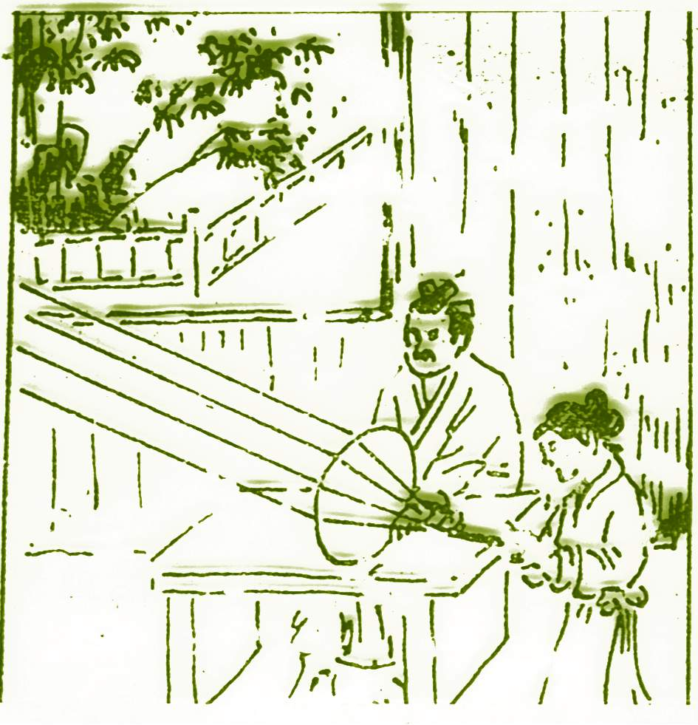

透镜在日常生活中的应用
公元前2世纪，古人用冰凸透镜向日取火

Slide 25

学到了什么？
一、透镜的分类：
凸透镜和凹透镜
二、概念：
1、主 光 轴
---通过两个球面球心的直线叫做透镜的主光轴。
2、光 心(O)
---主光轴上特殊的点，通过它的光线传播方向
不改变，这个点叫做透镜的光心。
3、焦 点( F)
---平行于主光轴的光线通过凸透镜后会聚于主光轴
上的一点，这个点叫焦点。
4、焦 距( f )
---焦点到光心的距离叫焦距。
三、透镜对光线的作用：
1、凸透镜对光起会聚作用
2、凹透镜对光起发散作用

Slide 26
学到了什么？
四、三条特殊光线：
1、 通过光心的光线传播方向不改变。
2、平行于主光轴的光线经凸透镜折射后通 过 焦点，经凹透镜折射后发散，发散光线的反向延长线通过虚焦点。
3、经过凸透镜焦点的光线折射后平行于主光轴射出。对着凹透镜异侧虚焦点入射的光线折射后平行于主光轴射出 。

